Slide 1
CHÀO MỪNG CÁC EM ĐẾN VỚI TIẾT
TIẾNG VIỆT LỚP 1
Giáo viên: ......................

Slide 2
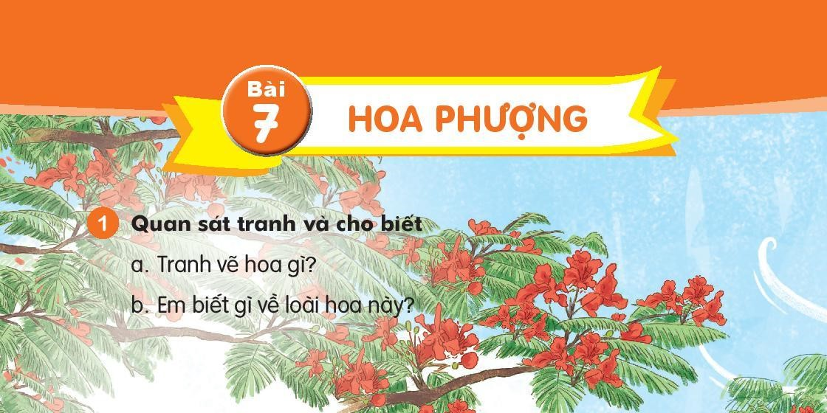

Slide 6
- Cùng vần với tiếng xanh: cành, nhanh, bánh
- Cùng vần với tiếng lửa: mưa, hứa, cưa
- Cùng vần với tiếng cây: mây, cấy, ngấy

Slide 8
a)Những câu thơ cho thấy hoa phượng nở rất nhiều là:
Sáng nay bừng lử thẫm
Rừng rực cháy trên cành
b)Cây phượng được trồng ở hè phố
c) Để giúp cây phượng nở hoa, chị gió đã quạt cho cây và mặt trời đã ủ lửa cho cây.

